Slide 1




TRƯỜNG TIỂU HỌC THỚI TAM
TIẾNG VIỆT
TIẾNG VIỆT
LUYỆN TỪ VÀ CÂU
LUYỆN TỪ VÀ CÂU
LỚP 4C

Slide 2


KHỞI ĐỘNG
KHỞI ĐỘNG

Slide 3

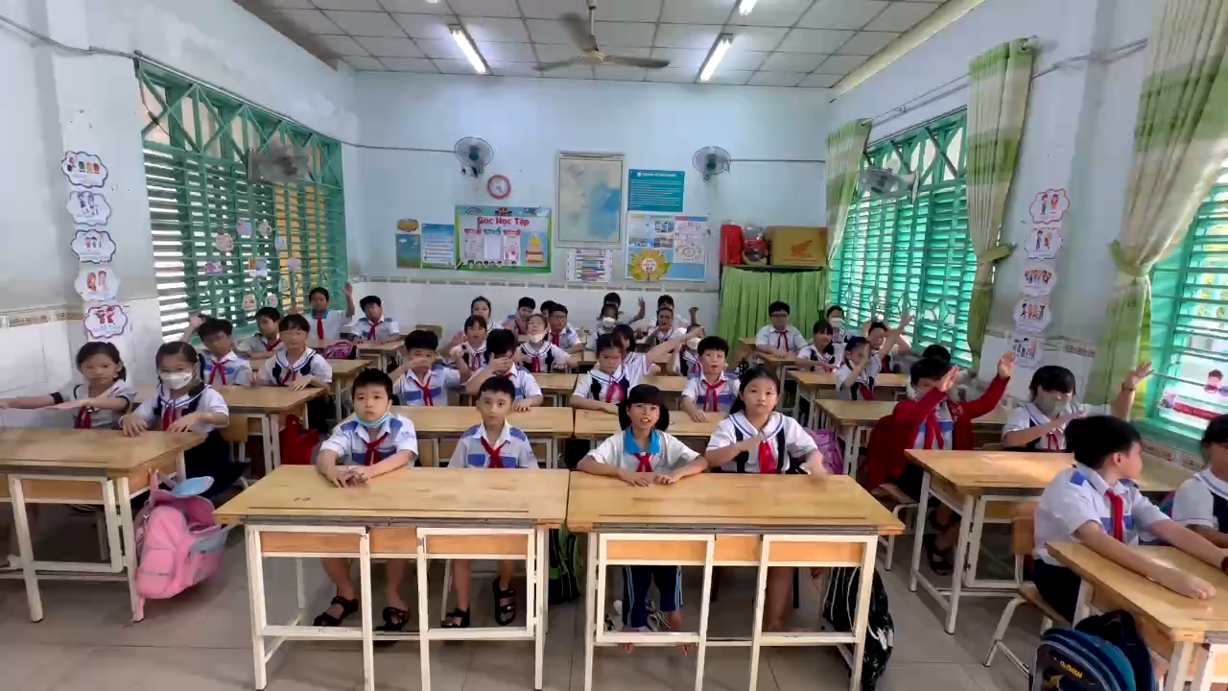


KHỞI ĐỘNG
Notes:
HS chọn câu nào, GV bấm vào câu đó.

Slide 4















TỪ LOẠI
Người
Vật
DANH TỪ
TÍNH TỪ
ĐỘNG TỪ
Thời
gian
Hiện
tượng
ĐỘNG
THÁI
HOẠT
TRẠNG
Notes:
HS chọn câu nào, GV bấm vào câu đó.

Slide 5

Thứ Năm, ngày 12 tháng 10 năm 2023
TIẾNG VIỆT
TIẾNG VIỆT
Bài 4 – Tiết 2
BÀI 4 – TIẾT 2
LUYỆN TỪ VÀ CÂU
LUYỆN TỪ VÀ CÂU
TÍNH TỪ

Slide 6


Khu rừng này đã bị chặt phá rất nghiêm trọng. Các bạn hãy cùng chúng mình trồng rừng và tạo dựng lại môi trường sống cho các loài động vật ở đây nhé!

Slide 7




TRỒNG CÂY GÂY RỪNG
TRỒNG CÂY GÂY RỪNG
TRỒNG CÂY GÂY RỪNG

Slide 8





THỬ THÁCH1
CHUẨN BỊ ĐẤT TRỒNG
CHUẨN BỊ ĐẤT TRỒNG

Slide 9


Xếp từ chỉ đặc điểm được in đậm trong các câu văn dưới đây
vào nhóm phù hợp:
a. Đào trồng ở Sa Pa cho quả to, tròn, cùi dày, vị ngọt thanh.
b. Dọc đường làng, hàng tre mướt xanh đang rì rào trò chuyện với mấy chú chim xinh xắn.
c. Thấp thoáng giữa sắc xanh bạt ngàn của khu vườn là những khóm hồng đỏ thắm tỏa hương thơm ngát.
d. Tiếng hót của chim họa mi lúc trong trẻo, lúc vút cao như một khúc nhạc vui.

Slide 10




Xếp từ chỉ đặc điểm được in đậm trong các câu văn dưới đây
vào nhóm phù hợp:
a. Đào trồng ở Sa Pa cho quả to, tròn, cùi dày, vị ngọt thanh.
b. Dọc đường làng, hàng tre mướt xanh đang rì rào trò chuyện với mấy chú chim xinh xắn.
c. Thấp thoáng giữa sắc xanh bạt ngàn của khu vườn là những khóm hồng đỏ thắm tỏa hương thơm ngát.
d. Tiếng hót của chim họa mi lúc trong trẻo, lúc vút cao như một khúc nhạc vui.
Từ chỉ hình dáng, kích thước | Từ chỉ màu sắc | Từ chỉ âm thanh | Từ chỉ hương vị

Slide 11


Thảo luận nhóm 4
Làm vào bảng nhóm
Từ chỉ hình dáng, kích thước | Từ chỉ màu sắc | Từ chỉ âm thanh | Từ chỉ hương vị

Slide 12
Xếp từ chỉ đặc điểm được in đậm trong các câu văn
dưới đây vào nhóm phù hợp:
a. Đào trồng ở Sa Pa cho quả to, tròn, cùi dày, vị ngọt thanh.
b. Dọc đường làng, hàng tre mướt xanh đang rì rào trò chuyện với mấy chú chim xinh xắn.
c. Thấp thoáng giữa sắc xanh bạt ngàn của khu vườn là những khóm hồng đỏ thắm tỏa hương thơm ngát.
d. Tiếng hót của chim họa mi lúc trong trẻo, lúc vút cao như một khúc nhạc vui.
Từ chỉ hình dáng, kích thước | Từ chỉ màu sắc | Từ chỉ âm thanh | Từ chỉ hương vị

Slide 13
Xếp từ chỉ đặc điểm được in đậm trong các câu văn dưới đây
vào nhóm phù hợp:
Từ chỉ hình dáng, kích thước | Từ chỉ màu sắc | Từ chỉ âm thanh | Từ chỉ hương vị
to
tròn
mướt xanh
rì rào
ngọt thanh
dày
xanh
trong trẻo
thơm ngát
xinh xắn
đỏ thắm
Từ miêu tả đặc điểm của sự vật

Slide 14








Slide 15





THỬ THÁCH 2
TRỒNG CÂY
TRỒNG CÂY

Slide 16


Tìm từ chỉ đặc điểm, tính chất của hoạt động, trạng thái được in đậm trong mỗi câu dưới đây:
a. Những cơn gió thổi nhè nhẹ.
b. Chim sơn ca hót líu lo.
c. Đóa hoa hồng nhung nở rộ khoe sắc thắm.

Slide 17

Notes:
GV bấm vào đất để hiện cây, bấm vào mũi tên để trở lại trang chiếu sửa BT2

Slide 18





Xếp từ chỉ đặc điểm được in đậm trong các câu văn dưới đây vào nhóm phù hợp:
Tìm từ chỉ đặc điểm, tính chất của hoạt động, trạng thái được in đậm trong mỗi câu dưới đây:
Vậy tính từ là gì?

Slide 19
Tính từ
Tính từ là từ miêu tả đặc điểm (hình dáng, màu sắc, âm thanh, hương vị,...) hoặc tính chất của sự vật, hoạt động, trạng thái,…

Slide 20




THỬ THÁCH 3
TƯỚI NƯỚC
TƯỚI NƯỚC

Slide 21
3. Gạch dưới tính từ trong các đoạn thơ, đoạn văn dưới đây:
a.
Mùa thu của em
Là vàng hoa cúc
Như nghìn con mắt
Mở nhìn trời êm.
b. Da trời bỗng xanh cao. Những làn mây trắng hơn, xốp hơn, trôi nhẹ nhàng hơn. Các loài hoa nghe tiếng chim hót trong suốt của họa mi chợt bừng giấc, xòe những cánh hoa đẹp, bày đủ các màu sắc xanh tươi.
Theo Võ Quảng
Mùa thu của em
Là xanh cốm mới
Mùi hương như gợi
Từ màu lá sen.
Quang Huy

Slide 22




THẢO LUẬN
NHÓM ĐÔI
THẢO LUẬN
NHÓM ĐÔI

Slide 23
3. Gạch dưới tính từ trong các đoạn thơ, đoạn văn dưới đây:
a.
Mùa thu của em
Là vàng hoa cúc
Như nghìn con mắt
Mở nhìn trời êm.
b. Da trời bỗng xanh cao. Những làn mây trắng hơn, xốp hơn, trôi nhẹ nhàng hơn. Các loài hoa nghe tiếng chim hót trong suốt của họa mi chợt bừng giấc, xòe những cánh hoa đẹp, bày đủ các màu sắc xanh tươi.
Theo Võ Quảng
Mùa thu của em
Là xanh cốm mới
Mùi hương như gợi
Từ màu lá sen.
Quang Huy

Slide 24

3. Gạch dưới tính từ trong các đoạn thơ, đoạn văn dưới đây:
a.
Mùa thu của em
Là vàng hoa cúc
Như nghìn con mắt
Mở nhìn trời êm.
Mùa thu của em
Là xanh cốm mới
Mùi hương như gợi
Từ màu lá sen.
Quang Huy

Slide 25

3. Gạch dưới tính từ trong các đoạn thơ, đoạn văn dưới đây:
b. Da trời bỗng xanh cao. Những làn mây trắng hơn, xốp hơn, trôi nhẹ nhàng hơn. Các loài hoa nghe tiếng chim hót trong suốt của họa mi chợt bừng giấc, xòe những cánh hoa đẹp, bày đủ các màu sắc xanh tươi.
Theo Võ Quảng

Slide 26
3. Gạch dưới tính từ trong các đoạn thơ, đoạn văn dưới đây:
a.
Mùa thu của em
Là vàng hoa cúc
Như nghìn con mắt
Mở nhìn trời êm.
b. Da trời bỗng xanh cao. Những làn mây trắng hơn, xốp hơn, trôi nhẹ nhàng hơn. Các loài hoa nghe tiếng chim hót trong suốt của họa mi chợt bừng giấc, xòe những cánh hoa đẹp, bày đủ các màu sắc xanh tươi.
Theo Võ Quảng
Mùa thu của em
Là xanh cốm mới
Mùi hương như gợi
Từ màu lá sen.
Quang Huy

Slide 27




Slide 28




THỬ THÁCH 4
BÓN PHÂN
BÓN PHÂN

Slide 29



4. Thực hiện các yêu cầu sau:
a. Tìm 1 – 2 tính từ có thể kết hợp với mỗi động từ sau:
chảy
reo
tỏa
cười
Mẫu: chảy cuồn cuộn
b. Đặt 1 – 2 câu có tình từ tìm được ở bài tập a.

Slide 30








Làm việc NHÓM 4
LÀM VIỆC NHÓM 4
a. Tìm 1 – 2 tính từ có thể kết hợp với mỗi động từ sau:
b. Đặt 1 – 2 câu có tình từ tìm được ở bài tập a.
chảy
reo
tỏa
cười

Slide 31




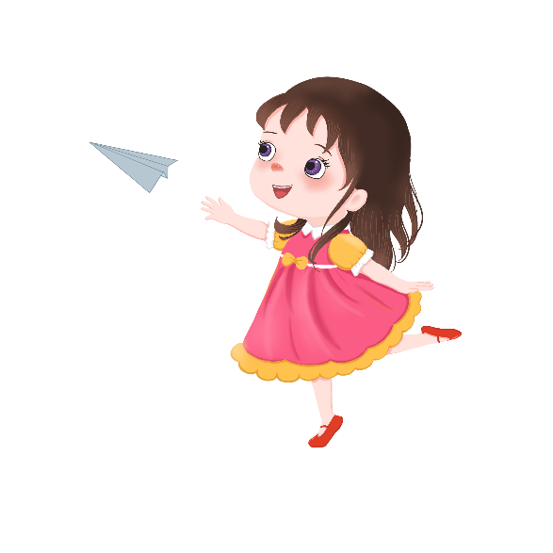




CÙNG PHÓNG MÁY BAY

Slide 32







Slide 33







Cảm ơn các bạn đã đồng hành cùng chúng mình vượt qua các thử thách để trồng lại mảnh rừng này nhé!

Slide 34

EM HỌC
ĐƯỢC GÌ?

Slide 35



Tính từ là gì?
Tính từ là từ miêu tả đặc điểm (hình dáng, màu sắc, âm thanh, hương vị,...) hoặc tính chất của sự vật, hoạt động, trạng thái.

Slide 36




Em hãy tìm những tính từ phù hợp để nói về đặc điểm, tính tình của bạn em.
Bạn Kiệt
hài hước.
Bạn Tú
dễ thương.

Slide 37





ĐÁNH GIÁ TIẾT HỌC
ĐÁNH GIÁ TIẾT HỌC
Hiểu bài, nhận diện được và biết cách sử dụng tính từ
Hợp tác tốt, học tập tích cực

Slide 38

HƯỚNG DẪN
TỰ HỌC
HƯỚNG DẪN
TỰ HỌC
XEM LẠI BÀI.
HOÀN THÀNH SƠ ĐỒ TỪ LOẠI
CHUẨN BỊ TIẾT HỌC SAU.

Slide 39
TỪ LOẠI
Người
Vật
DANH TỪ
TÍNH TỪ
ĐỘNG TỪ
Thời
gian
Hiện
tượng
ĐỘNG
THÁI
HOẠT
TRẠNG
Notes:
HS chọn câu nào, GV bấm vào câu đó.

Slide 40
CẢM ƠN QUÝ THẦY CÔ VÀ CÁC BẠN HỌC SINH
CẢM ƠN QUÝ THẦY CÔ VÀ CÁC BẠN HỌC SINH

